Slide 1
Välkommen!
9.30 Fika
10.00 Jonas Mann, Vice President R&D, berättar om Atlas Copco Industrial Technique
10.30 Rundvandring i gruvan
12.30 Lunch
13.30 Embedded Conference Scandinavia + Scandinavian Electronics event, Björn Lindforss, Bra Mässor
13.45 Smartare Elektroniksystem - mycket på gång!, Magnus Svensson, programdirektör
14.00 Insikter och utblickar i konjunktur och näringsliv, Lena Hagman, ekonom Teknikföretagen
14.45 Kaffe
15.05 Digitalisering för framtiden – Scanias strategi, Hans Olofsson, digitaliseringsstrateg på Scania delar med sig av sina visioner.
15.50 Årsmöte
16.50 Effektivare värdekedja – Var med och påverka kommande insatser! Workshop ledd av värdekedjarådets ordförande Maria Månsson (prevas)
17.45 Avslut – kort promenad till middag på restaurang Sovel

Slide 2
Agenda årsmöte 23 maj 2019
Mötets öppnande
Val av mötesordförande jämte protokollförare
Val av två justeringsmän utöver mötesordförande
Närvaroförteckning, fastställande av röstlängd
Fråga om mötet tillkommit efter stadgeenlig kallelse
Fastställande av dagordning
Verksamhetsberättelse för det gångna året, med resultaträkning och balansräkning Svensk Elektronik förening och bolag
Revisionsberättelse
Fastställande av resultat- och balansräkning
Beviljande av ansvarsfrihet för styrelsen
Val av styrelse: ordförande och ledamöter Valberedningens förslag
Val av revisorer: två ordinarie (varav en skall godkänd revisor) + suppleanter Förslag: omval av Håkan Fjelner (Finnhammars Revisionsbyrå), Eric Östlund Revisorssuppleanter: Ulf Johansson (Finnhammars Revisionsbyrå) , Hans Michel
Val av valberedning
Arvoden (inget arvode till utgår till styrelsen, revisorer ersätts i förhållande till nedlagt arbete)
Firmateckningsrätt att vd tecknar föreningens firma. att fakturor på 10 000 kr och däröver ska attesteras av vd och ordförande i förening. att Svensk Elektronik Service AB tecknas av två styrelseledamöter i förening eller vd i förening med en styrelseledamot. Därutöver tecknar bolagets vd firma vad gäller löpande förvaltningsåtgärder enligt ABL 8 kap 29§ samt inom ramen för budget och styrelsebeslut.
Föreningens representation på årsstämman för föreningens servicebolag att föreningens ordförande utses att representera föreningens samtliga aktier vid årsstämman i Svensk Elektronik Service AB.
Code of Conduct
Övriga ärenden
Avslutning

Slide 3
Nya medlemmar
Angland Electronics AB
Siemens Industry Software
Codiax Sweden AB
Fineline Nordic AB
Hoofstep AB
HMS Industrial Networks AB
Meritas AB

Slide 4
På gång i Svensk Elektronik
10 juni Elektronikgolfen på Johannesberg Golf
13 juni Sektionsmöte Utbildning och Forskning
12 sep Stora Elektronikdagen med SUMMIT
5-6 nov Embedded Conference Scandinavia + prisutdelning 5 nov
5 dec Direktivsdag Stockholm
5-7 maj Scandinavian Electronics Event – S.E.E. 2020

Slide 5
Dra nytta av medlemsförmånerna!
www.svenskelektronik.se – medlemsinterna sidorna / förmåner

Slide 6
www.svenskelektronik.se – medlemsinterna sidorna / förmåner:
Juridik: -- Teknikföretagen, fri rådgivning 20 min -- Titov & Partners: fri rådgivning 20 min, 15% på arvode, max 3200 kr/tim ex moms (delägare)
Laglistan – branschanpassad finns på Lagpunkten.se

Slide 7
www.svenskelektronik.se – medlemsinterna sidorna / förmåner:
If – se till att vara rätt försäkrad
Rabatter hos IPC och Intertek
Förmånliga villkor på våra arrangemang: S.E.E. , ECS, Direktivsdag, kurser
Tebab Plus (Teknikföretagens Branschgruppers paket)

Slide 8
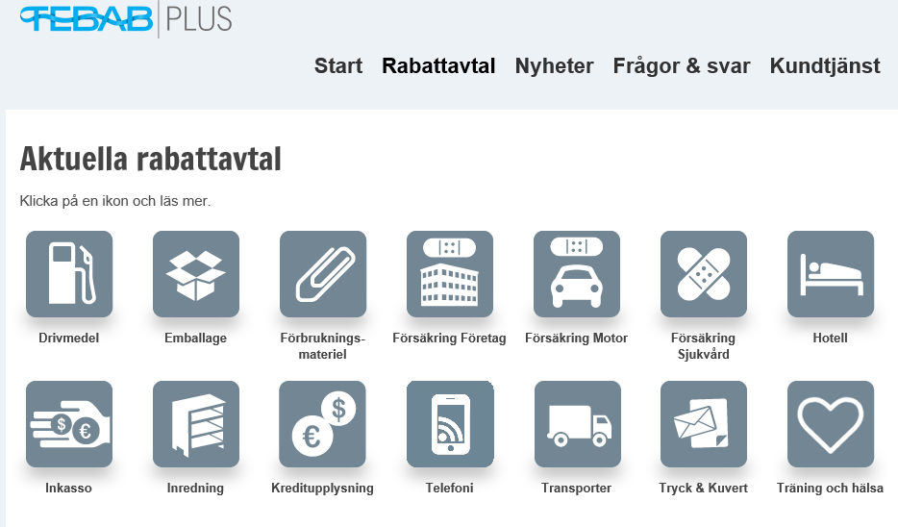

Slide 9
Kickstart Digitalisering
www.kickstartdigi.se
Notes:
Kickstart Digitalisering genomförs av Teknikföretagen, RISE, IF Metall, Swerea IVF, IUC och SISP för att stärka digitaliseringen och konkurrenskraften för industriföretag i Sverige. Projektet finansieras av Tillväxtverket.

Slide 10
TechNetwork – aktuella frågor
Nästa seminarium 2 oktober

Slide 12
Välkommen!
9.30 Fika
10.00 Jonas Mann, Vice President R&D, berättar om Atlas Copco Industrial Technique
10.30 Rundvandring i gruvan
12.30 Lunch
13.30 Embedded Conference Scandinavia + Scandinavian Electronics event, Björn Lindforss, Bra Mässor
13.45 Smartare Elektroniksystem - mycket på gång!, Magnus Svensson, programdirektör
14.00 Insikter och utblickar i konjunktur och näringsliv, Lena Hagman, ekonom Teknikföretagen
14.45 Kaffe
15.05 Digitalisering för framtiden – Scanias strategi, Hans Olofsson, digitaliseringsstrateg på Scania delar med sig av sina visioner.
15.50 Årsmöte
16.50 Effektivare värdekedja – Var med och påverka kommande insatser! Workshop ledd av värdekedjarådets ordförande Maria Månsson (prevas)
17.45 Avslut – kort promenad till middag på restaurang Sovel

